Slide 1
2013年 建築會士
何明錦 先生

Slide 2
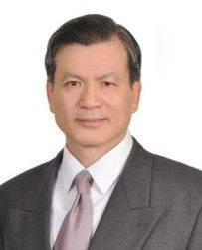
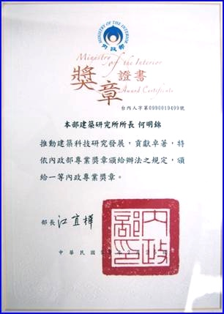

學歷與專業資格
成功大學建築工程學系-^{民64年}工學士
文化大學實業計畫研究所
-^{民68年}工學碩士、^{民77年}工學博士
英國倫敦大學
-^{民71年}都會區發展規劃研究班結業
美國南加州大學
-^{民83年}台灣省政府菁英一百
交通及都市建設研究班結業

Slide 3
主要經歷
內政部建築研究所
  (安全防災組組長85.12~87.07、主任秘書
  87.07~92.01 、副所長92.01~95.05、
  所長95.05~99.02、100.01 ~迄今 )
台灣省住宅及都市發展局
  (林口新市鎮開發工程處 處長、北區工程處處長、南區工程處 處長、捷運工程處 處長79.01~85.12 )
中華大學
  (專任教授 兼建築與規劃學院院長，
  99.02 ~ 100.01)
國立台灣科技大學、台北科技大學
  ( 兼任副教授、教授 77.08 ~迄今 )

Slide 4
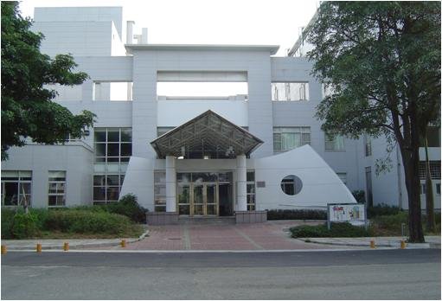
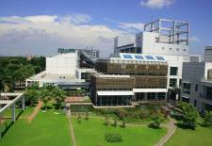
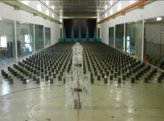
專業貢獻
引導建築科技研發，發表成果於國內外期刊與研討會，並配合研提建築法規與技術規範，對提昇國內建築科研成效，著有貢獻。
  籌劃建置建築防火、建築性能、建築材料與風雨風洞等國家建築實驗中心，提升我國建築研究與檢測實驗專業效能。
  建立建築防火性能法規制度，推動綠建築、綠建材、防火、耐震及智慧建築標章制度，主導執行智慧綠建築推動方案，為節能減碳、提升環境品質與促進產業發展貢獻心力。

Slide 5
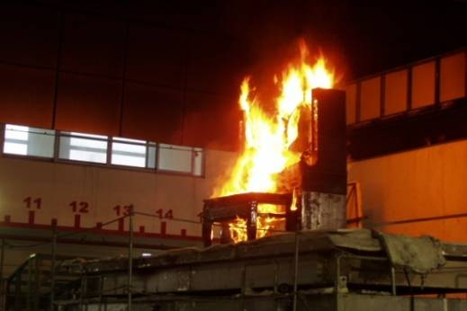
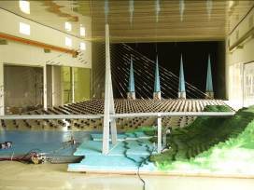
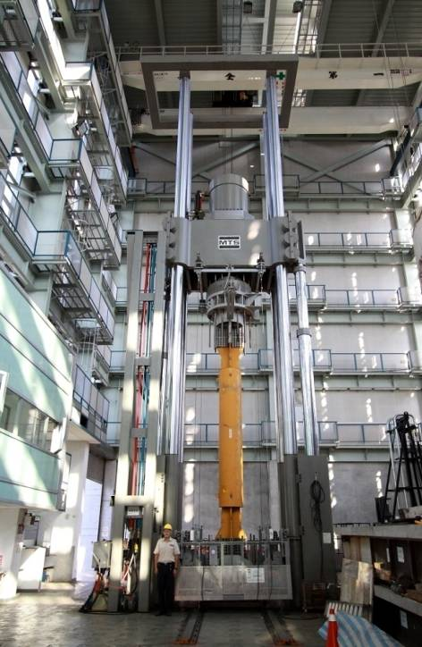
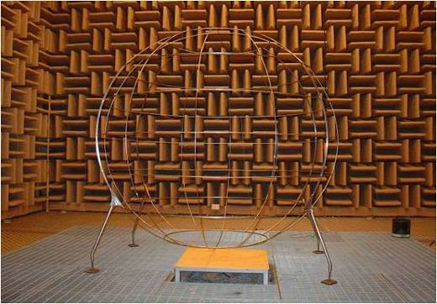
專業貢獻
引導建築科技研發，發表成果於國內外
期刊與研討會，並配合研提建築法規與
技術規範，對提昇國內建築科研成效，
著有貢獻。
規劃推動我國永續綠建築與節能減碳科技、能源國家型、建築防火、都市與建築安全減災、鋼骨鋼筋混凝土構造火害及耐火性能、建築先進技術創新開發、智慧化居住空間產業發展、開放式建築創新應用、全人關懷無障礙環境等多項科技計畫，建構國內安全安心、節能永續、健康照護及舒適便利等人本居住環境。
5

Slide 6

專業貢獻
投入建築教育，啟迪後進，推動教育、實務與考試制度結合，致力健全建築學用合一與產業發展。
  參與台灣科大、台北科大、中華大學等建築相關科系教學工作。
  擔任教育部「公費留學考試諮詢委員」、「建築教育改進諮詢委員」、「防災教育諮詢委員」...等職務。
  擔任考選部建築類科典試、命題、閱卷及建築師考試改進委員會委員…等職務。
  強化教育、研究與業界實務之關聯性。

Slide 7
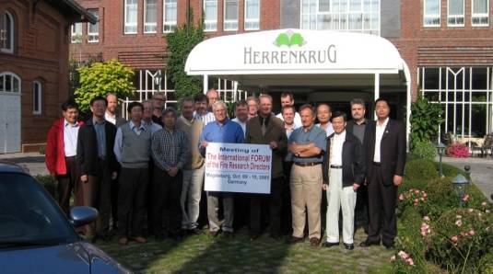
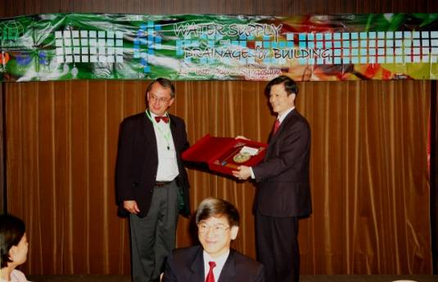
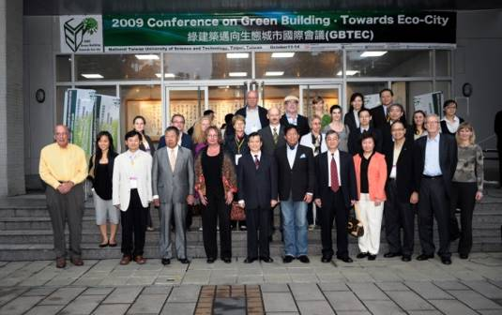
專業貢獻
積極參與國際建築組織，推動並促進建築研究與產業之國際交流。
  參與國際組織
  (FORUM)國際防火研究領導人論壇
  (CIB)國際建築營建研究創新聯盟
  (ICC)國際建築法規聯盟
  (CSI)營建規範學會
  (ACI)美國混凝土學會
  (SFPE)防火工程學會
  (BCJ)日本建築中心資訊交流會

Slide 8
專業貢獻
長期參與建築學會研究會務發展，對推廣建築學術研究及綠建築制度著有貢獻。
  擔任臺灣建築學會第14屆、第16屆研究發展委員會主任委員
  擔任建築學報審查委員。
  98年獲頒建築學會建築貢獻獎。

Slide 9
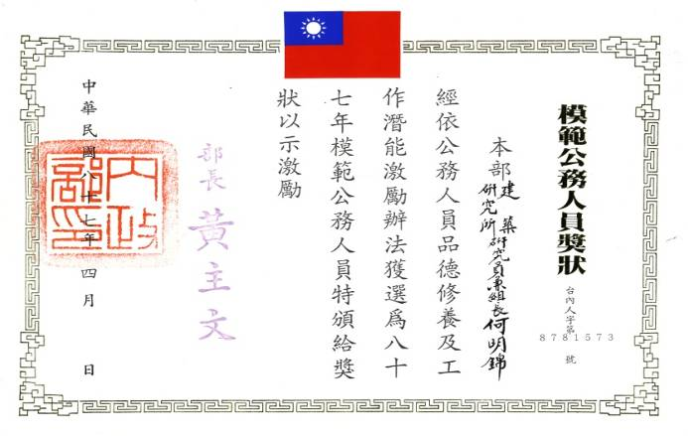
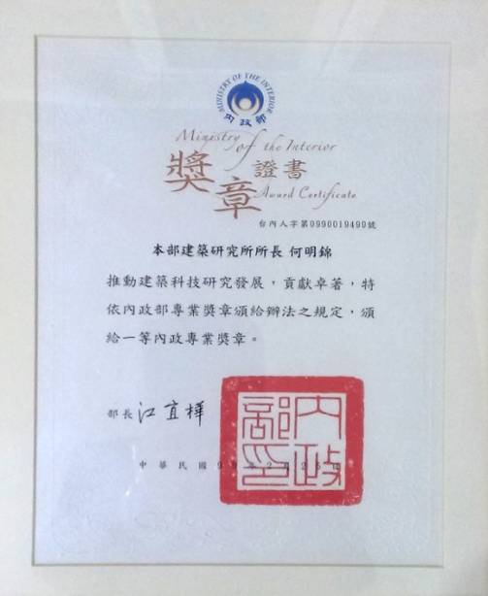


得獎記錄與榮譽事蹟
99年獲頒內政部一等專業獎章
87年 內政部模範公務員
97年經濟部標準化成就獎
81年 臺灣省住宅及都市發展局工作楷模

Slide 10
專業經歷
內政部
  建築技術審議委員會委員、消防技術審議委員會委員、新工法新材料審核認可委員會委員
公共工程委員會
  工程技術鑑定委員會委員
國科會
  內政部建築研究所建築科技研究中程綱要計畫計畫主持人
考選部
  典試委員、命題委員、閱卷委員、建築師考試 改進委員會委員
教育部
  公費留考諮詢委員、建築教育改進諮詢委員、防災教育諮詢委員
經濟部
  國家標準審議委員、建築土木國家標準起草審議委員、全國認證基金會實驗室認證-溫度與熱領域審查委員暨召集人

Slide 11
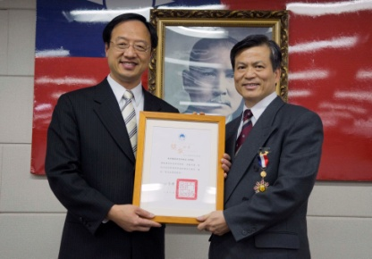
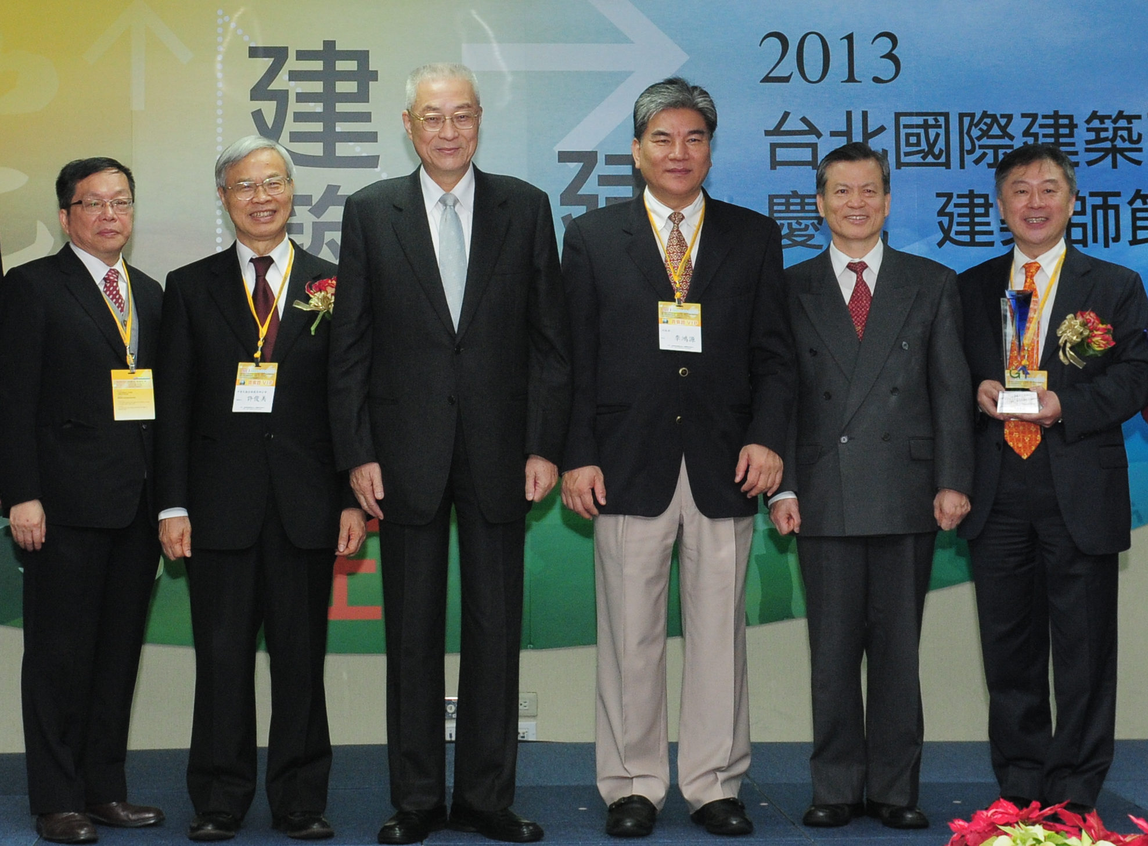
推薦理由
對增進我國建築領域之官產學研發，
具卓越貢獻：
參與建築教育，啟迪後進，推動教育、實務與考試制度結合，對健全建築學用合一與產業發展著有貢獻。
30餘年來參與建築相關工程實務及技術理論之研究、 教育宣導，以及建築相關法令、規範、國家標準之研議與國際交流工作，致力於推動建立安全、健康、節能、永續、便利、舒適之建築與居住空間等重要工作不遺餘力，並以達成「節能減碳、智慧台灣、建構無障礙環境」為目標，對改善建築與生活環境品質，及提升我國建築科技研發能量與產業整體競爭力，貢獻良多。

Slide 12
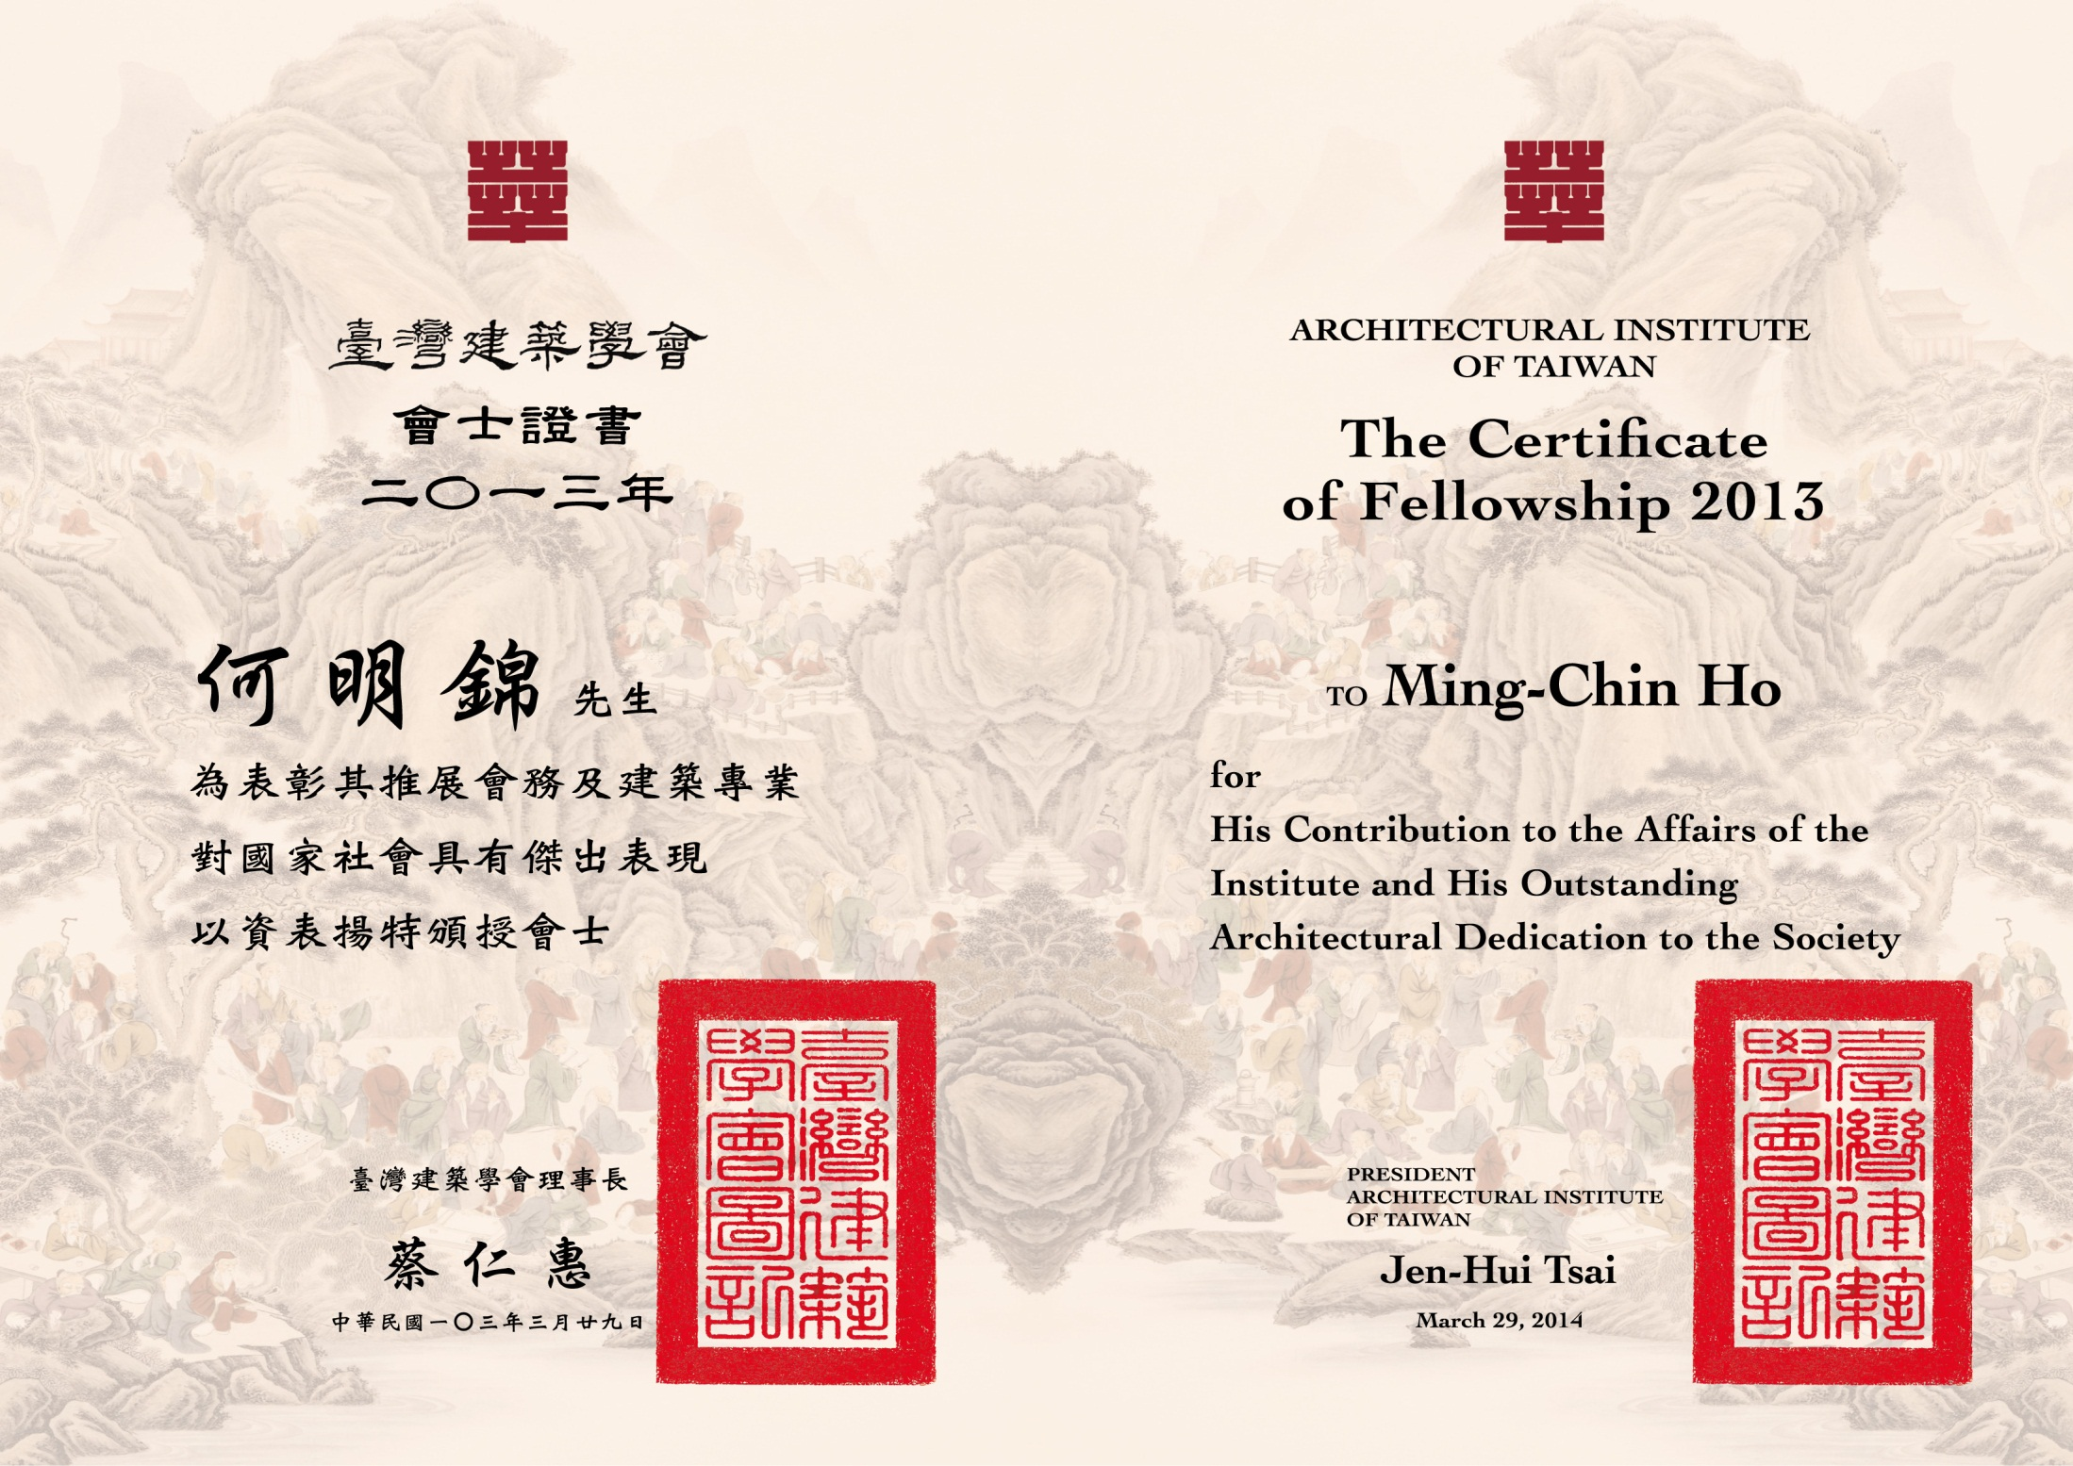

Slide 13

恭喜 何明錦 會員 晉升會士

